Slide 1
第三章 参数估计
统计推断：
根据样本推断总体分布或分布的数字特征。
参数估计：
总体的分布函数或概率函数的数学表达式
为已知，但它的某些参数（总体的数字特
征也作为参数）却未知，我们对未知参数
或未知参数的函数进行估计。

Slide 2
主要内容：
点估计量的方法
矩估计法 极大似然法 顺序统计量法
估计量的评选标准
无偏性 有效性 相合性
一致最小方差无偏估计
区间估计

Slide 3
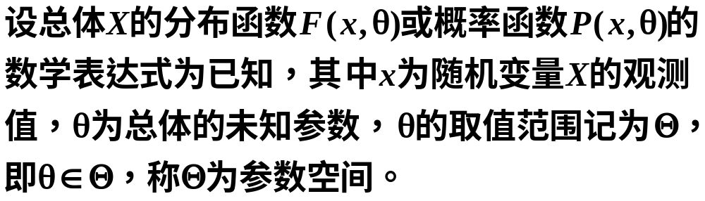
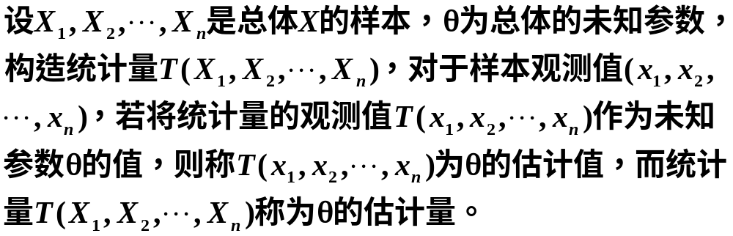
§3.1 求点估计量的方法
定义1：

Slide 4
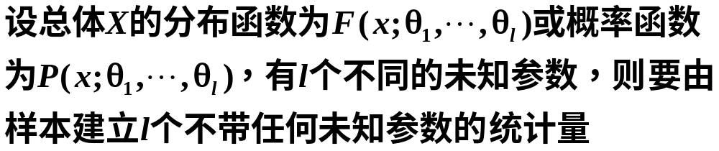
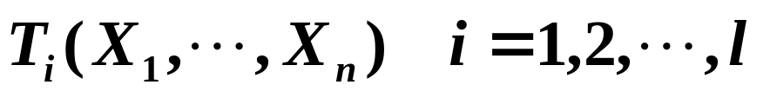
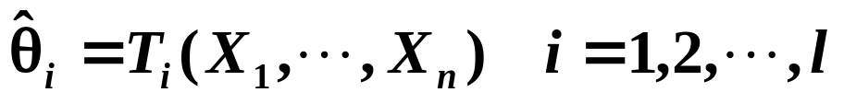

Slide 5
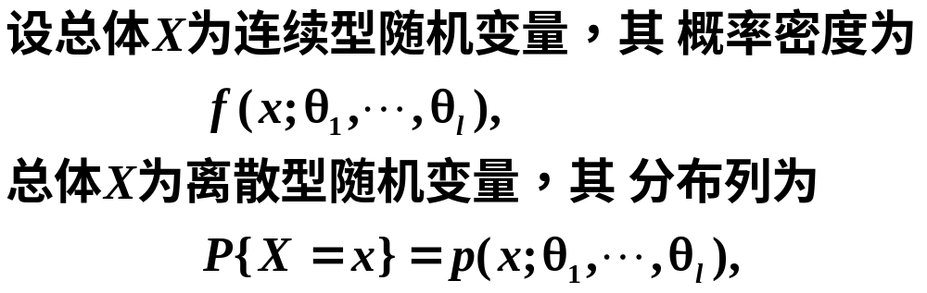
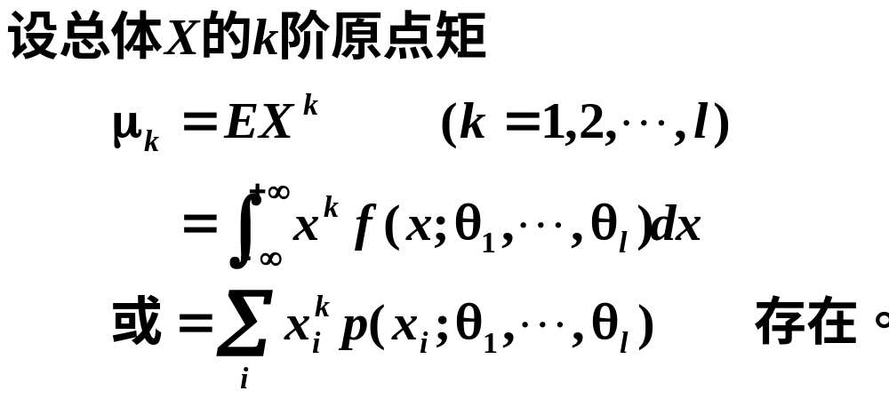
一、矩法估计

Slide 6

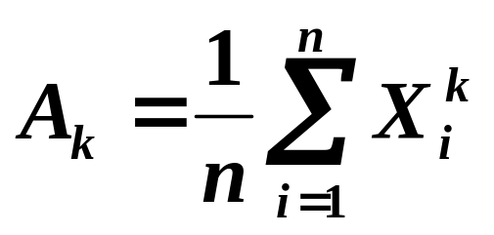
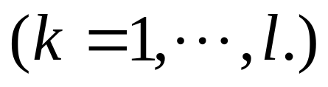
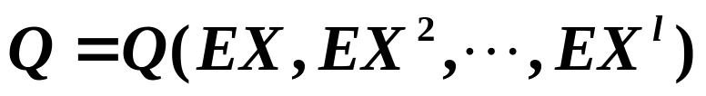
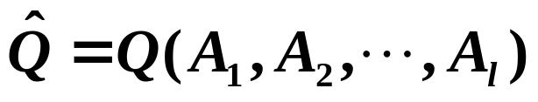
原理：
经验分布函数一致收敛于总体分布函数，样本
的k阶原点矩一致收敛于总体的k阶原点矩。
矩估计法（矩法）：
用样本各阶原点矩的函数来估计
总体各阶原点矩同一函数的方法，相应的估计
量称为矩估计量。

Slide 7





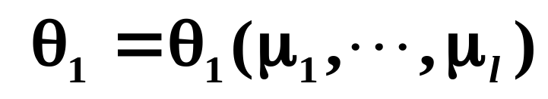
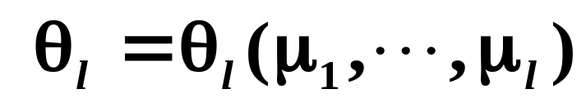

Slide 8
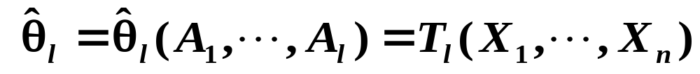

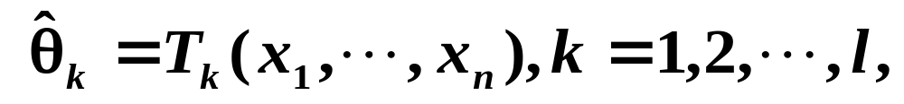


Slide 9
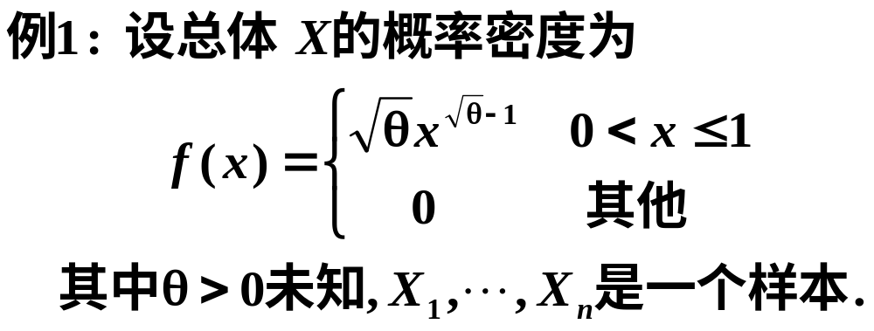

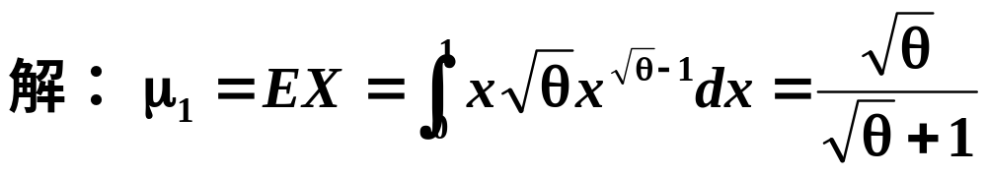
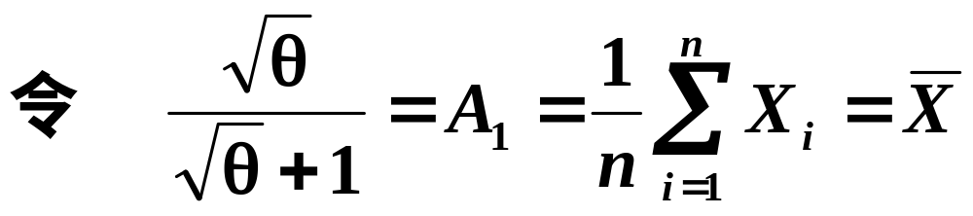
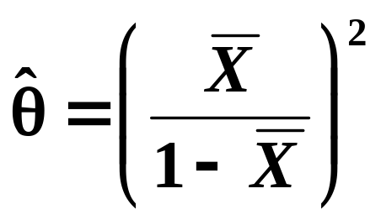


返回主目录

Slide 10
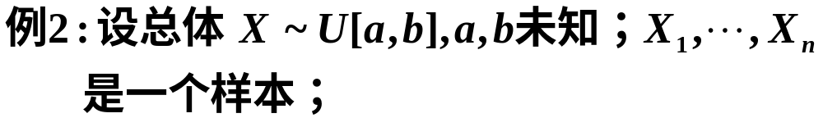

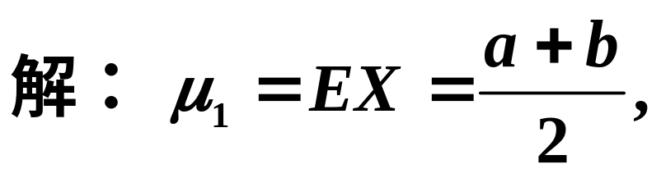
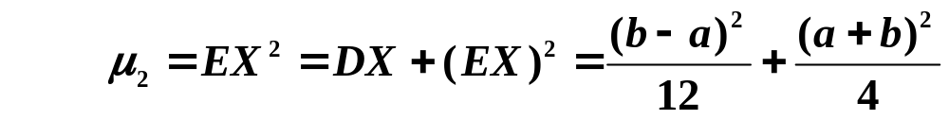
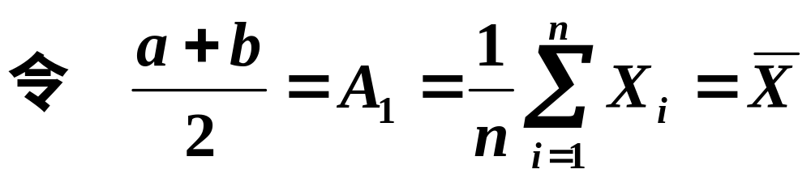
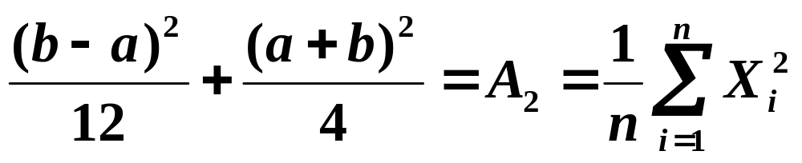
返回主目录

Slide 11
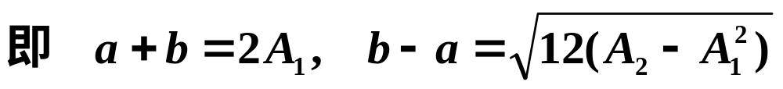
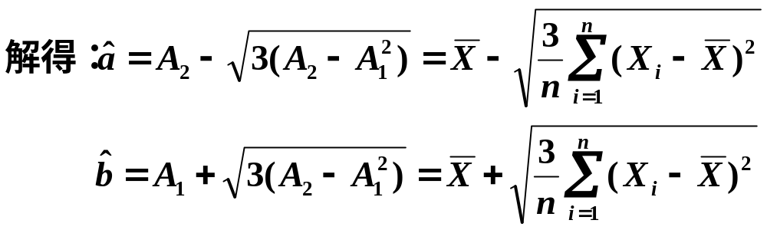
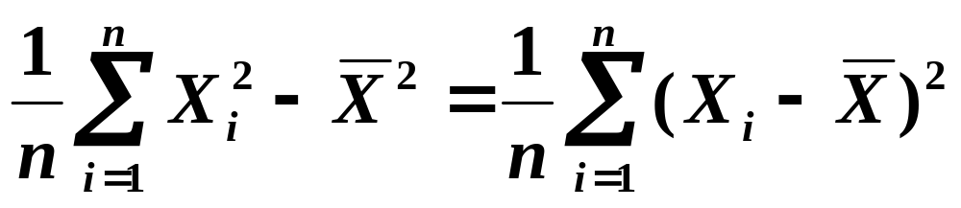
例 2（续）
返回主目录

Slide 12

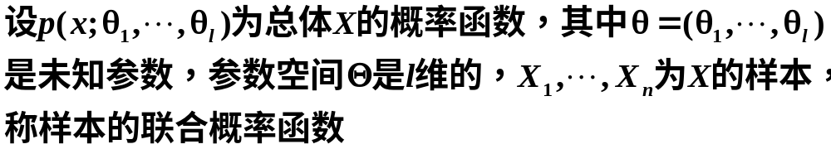
二、极大似然估计
原理：
当试验中得到一个结果时，哪个 值使得这
个结果的出现具有最大概率就应该取哪个值
作为 的估计值。
概率最大的事件最可能发生
极大似然估计法：

Slide 13
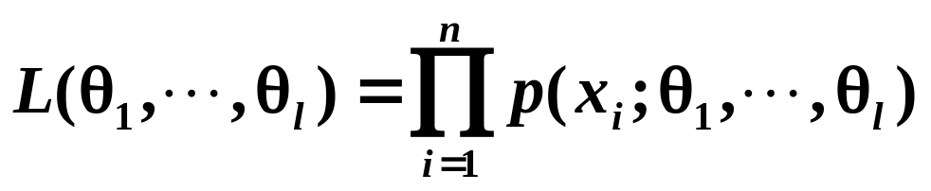
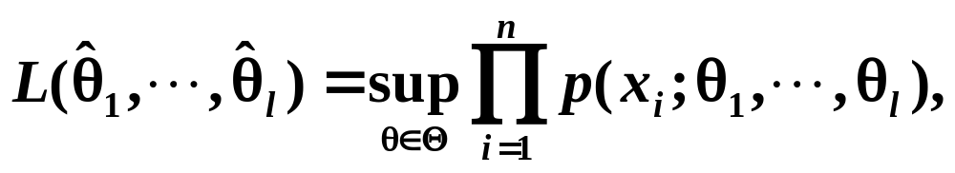
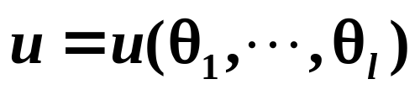

Slide 14



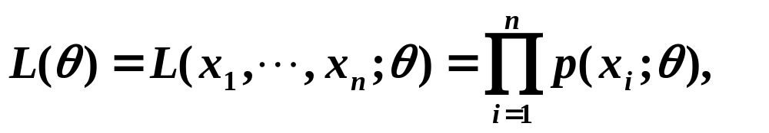
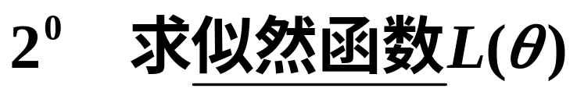

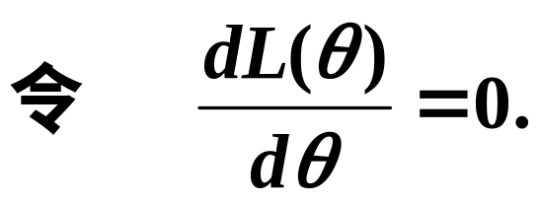

返回主目录

Slide 15

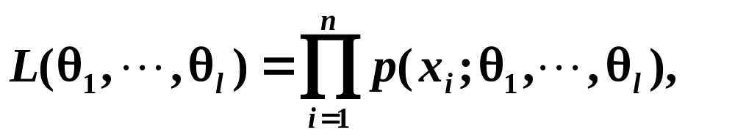
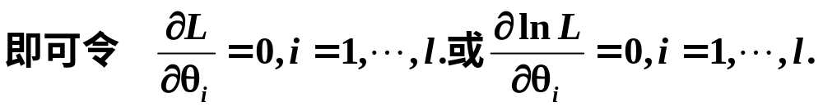
返回主目录

Slide 16
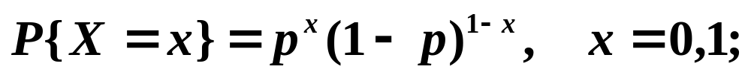
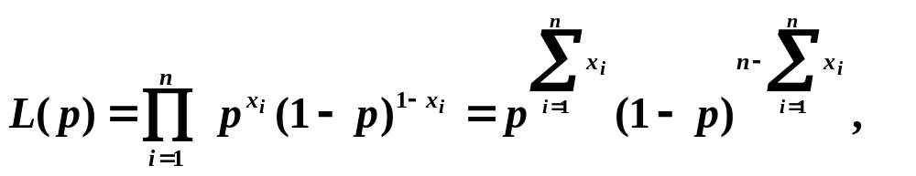
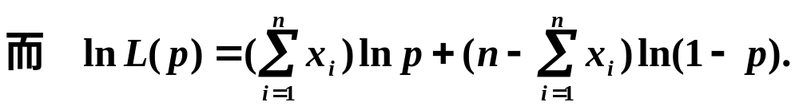
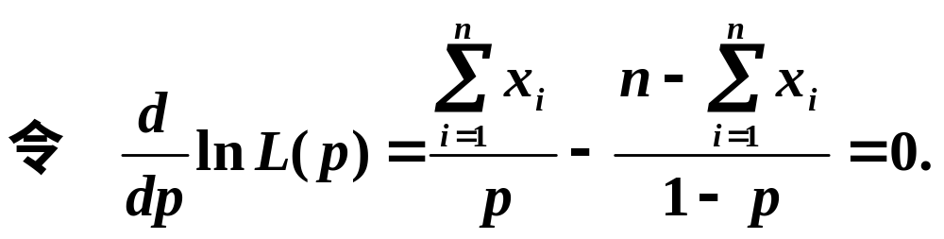
试求参数p的极大似然估计量。
故似然函数为
返回主目录

Slide 17
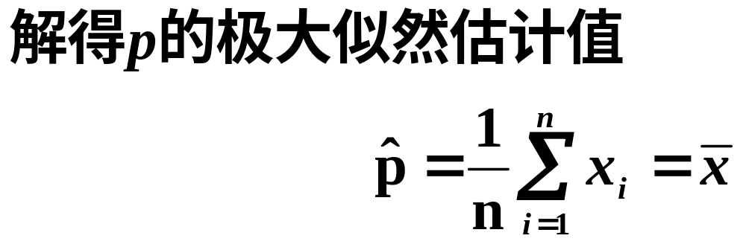
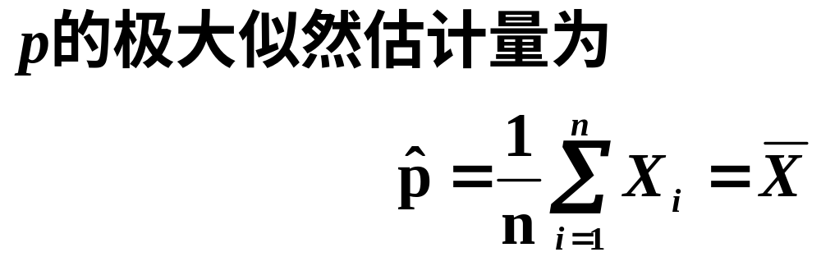
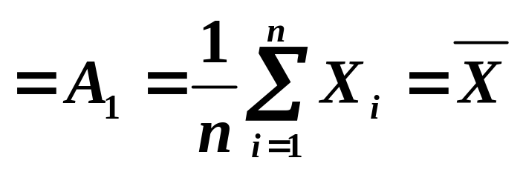
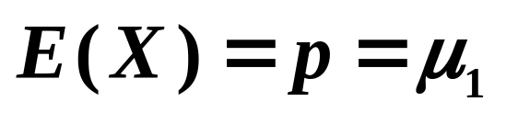
例 3（续）
-------它与矩估计量是相同的。
返回主目录

Slide 18
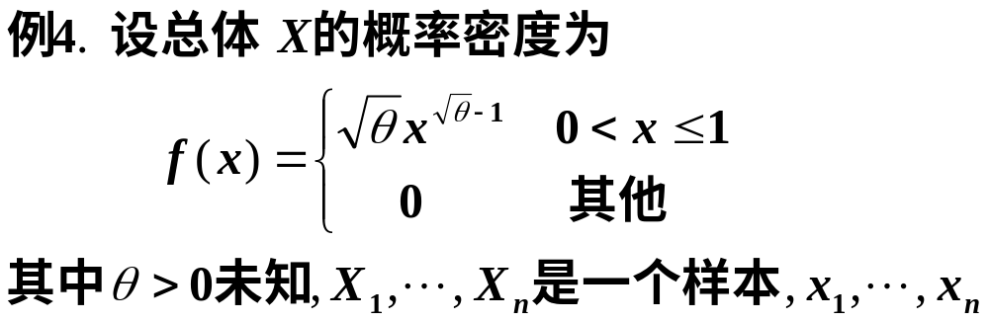



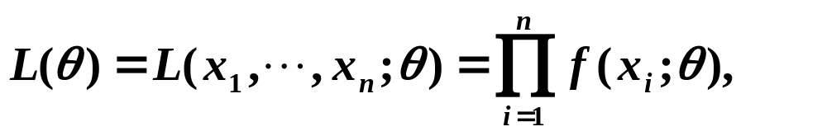
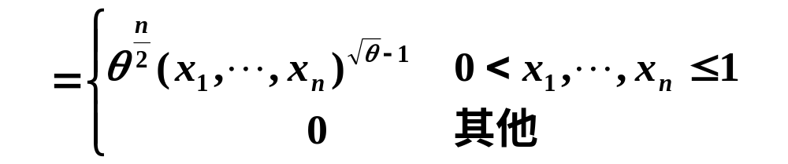
似然函数为
返回主目录

Slide 19
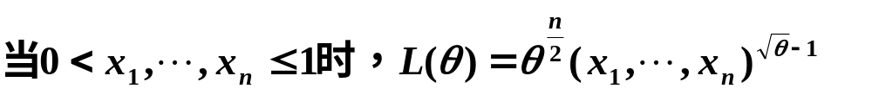
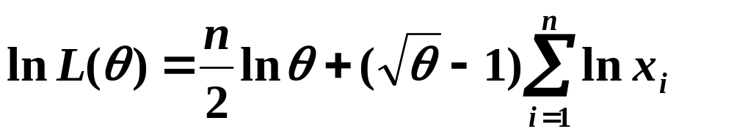
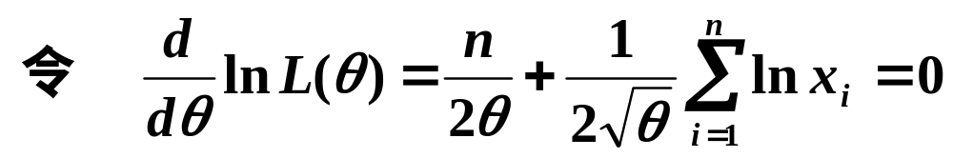


例 4（续）
返回主目录

Slide 20




X的概率密度为：
似然函数为：
返回主目录

Slide 21




例 5（续）
返回主目录

Slide 22







例 5（续）
返回主目录

Slide 23




似然函数为
返回主目录

Slide 24







例 6（续）
返回主目录

Slide 25

例 6（续）
返回主目录

Slide 26







试求 的极大似然估计量。
故似然函数为
返回主目录

Slide 27






返回主目录

Slide 28


三、顺序统计量法
用样本中位数作为总体中位数的估计量
当总体为连续型且分布密度为对称的情形，此时，总体中位数也就是均值，于是有
优点：
(1)
(2)
计算简便；
(3)

Slide 29



Slide 30

练习:

